Slide 1
ХУДОЖЕСТВЕННАЯ КУЛЬТУРА Древнего и средневекового КИТАЯ часть 4
Амурская область, Бурейский р-он.
Учитель ИЗО,МХК МОБУ Новобурейской СОШ № 3 Рогудеева Лилия Анатольевна.
составлена на основании программы Рапацкой Л.А. «Мировая художественная культура: программы курса. 10-11 кл. – М.: Владос, 2010г.
2015 год

Slide 2
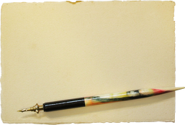
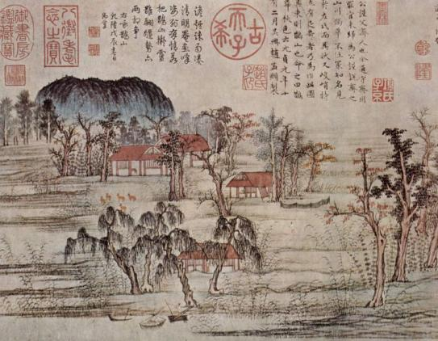
Где вы, о древние народы!
Ваш мир был храмом всех богов,
Вы книгу Матери – природы
Читали ясно без очков.
Федор Иванович Тютчев

Slide 3
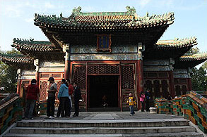
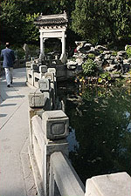
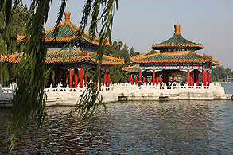
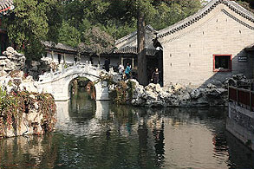
САДОВО-ПАРКОВАЯ АРХИТЕКТУРА
императорский сад к северо-западу от Запретного Города в Пекине. Первоначально заложен в Х веке. Числится среди крупнейших китайских садов и содержит множество исторически значимых построек, дворцы и храмы. Во времена правления династий Ляо, Цзинь, Юань, Мин и до падения династии Цин в 1911 году был императорским парком. Это место было связано с Запретным Городом, но с 1925 года сад был открыт публике. Парк имеет площадь более 69 гектаров; озеро Бэйхай занимает более половины территории парка. В центре парка на 32 м возвышается остров Цюнхуа (琼华). К северу от парка находится озеро Цяньхай, к югу — Чжунхай (Среднее море).
Парк Бейхай

Slide 4
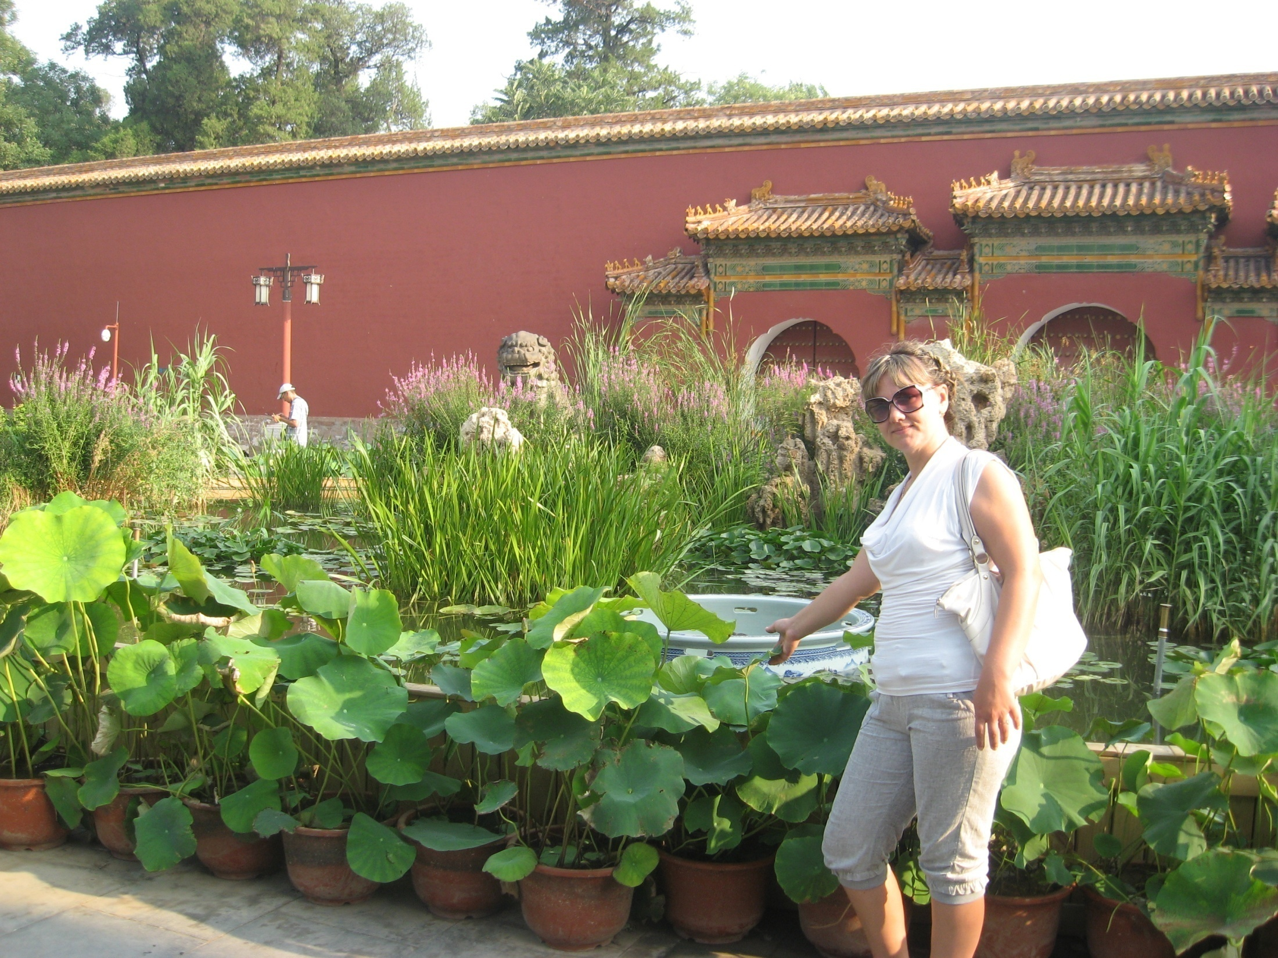
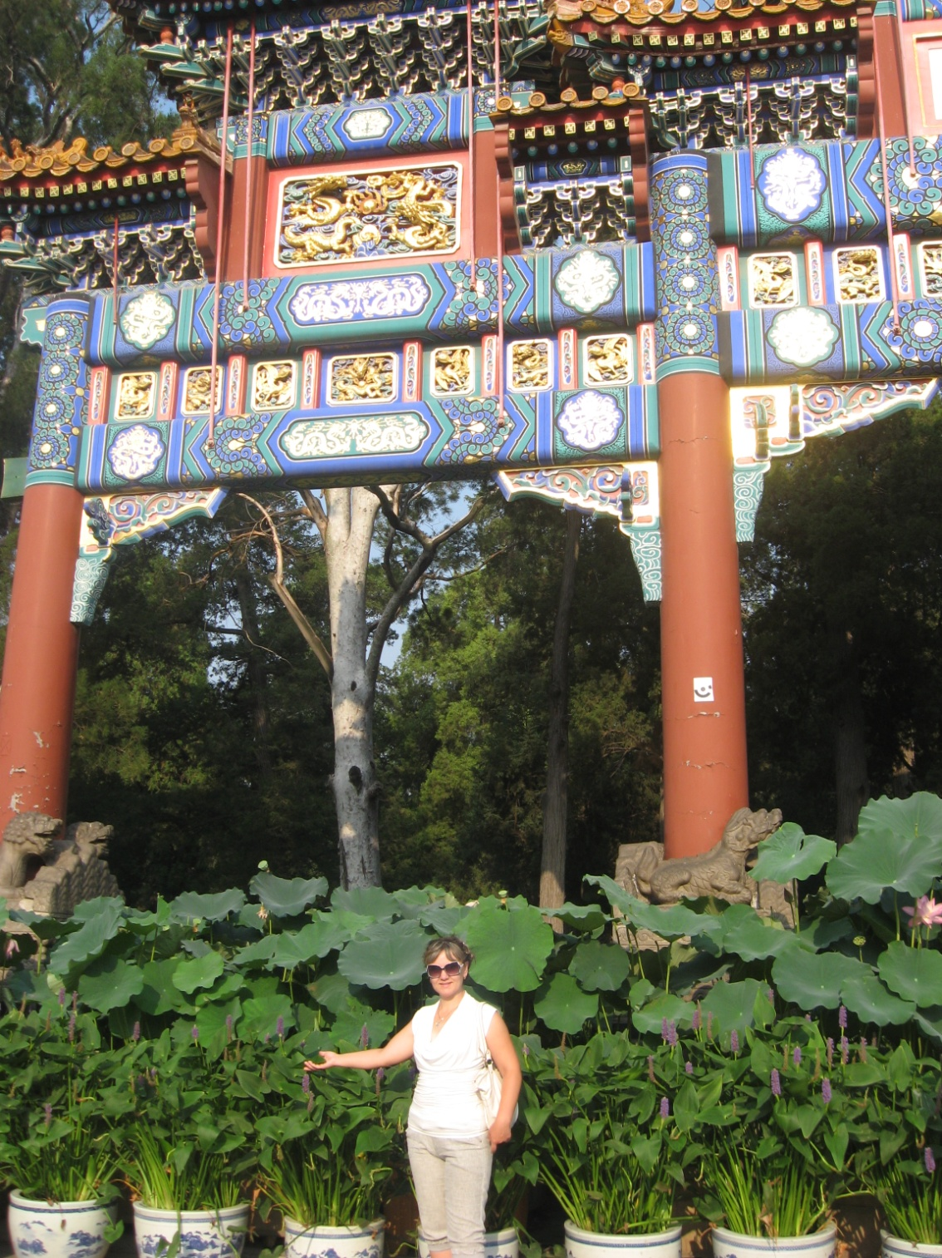
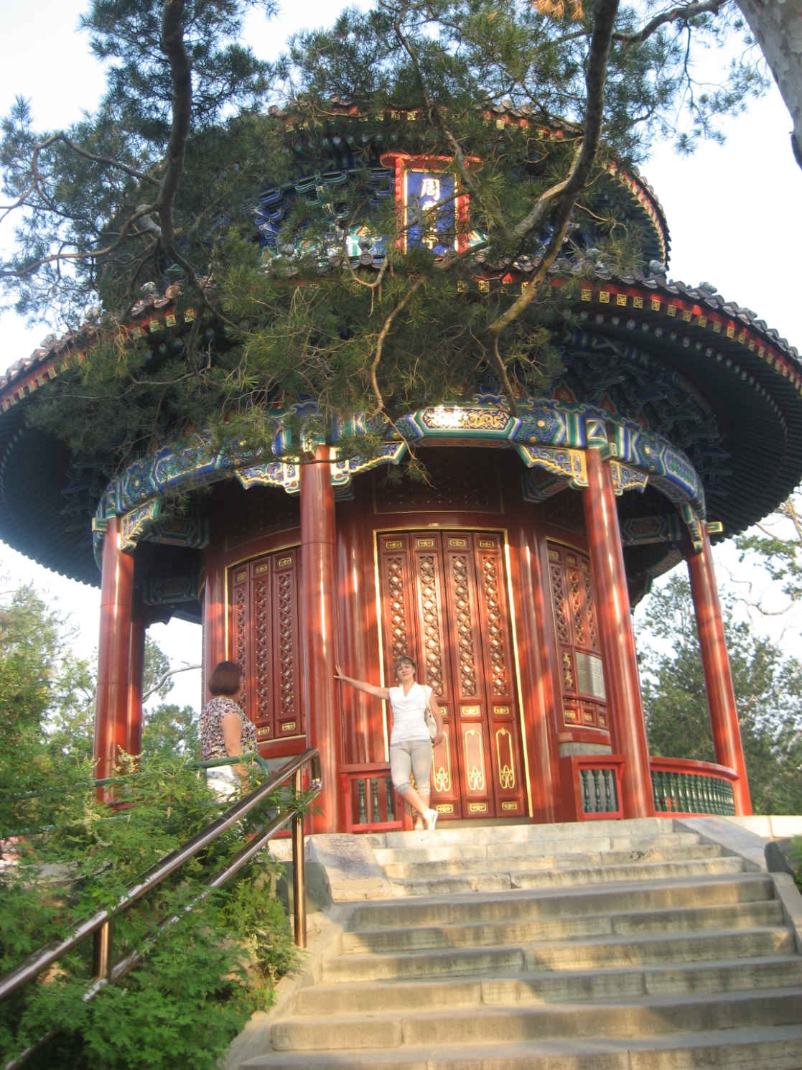
Парк Цзинь Шань

Slide 5
МОСТЫ
Баодайцяо «Мост драгоценного пояса») — старинный арочный мост, перекинутый через Великий Китайский канал близ города Сучжоу в провинции Цзянсу.
Отличительная черта моста — три приподнятых центральных пролёта, через которые проплывали лодки с грузом. Мост имеет длину 317 метров при ширине 4,1 м и состоит из 53 арочных пролётов.
Notes:
Баодайцяо (宝带桥, «Мост драгоценного пояса») — старинный арочный мост, перекинутый через Великий Китайский канал близ города Сучжоу в провинции Цзянсу.
Впервые был сооружён при династии Тан в 816 г., по преданию — на средства, пожертвованные местным чиновником от продажи своего драгоценного пояса. Ныне существующий мост был закончен в 1446 году.
Отличительная черта моста — три приподнятых центральных пролёта, через которые проплывали лодки с грузом. Мост имеет длину 317 метров при ширине 4,1 м и состоит из 53 арочных пролётов.

Slide 6
МОСТЫ
ru.wikipedia.org/wiki
Мост Нефритового Пояса, или Мост Верблюжьего Горба, в Пекине
Notes:
Классический пример — Мост Нефритового Пояса («Юйдайцяо») у западного берега Куньминского озера в Летнем дворце императора Цяньлуна. Этот каменный мост, сооружённый в 1751-64 гг., устроен таким образом, чтобы пропускать под собой императорскую ладью.
Распространение моды на китайские мостики в садовой архитектуре Европы связано с повальным увлечением шинуазри в XVIII в. Пример — мосты Китайской деревни в Царском Селе.

Slide 7
МЕМОРИАЛЬНЫЕ СООРУЖЕНИЯ
Пайлоу или Пайфан— резные орнаментированные триумфальные ворота из камня или дерева, возводившиеся в Китае в честь правителей, героев, выдающихся событий. Перекрыты одной или несколькими крышами в зависимости от числа пролётов.
Пайлоу в Пинъяо
Notes:
Мемориальные сооружения
Пайлоу (кит. 牌楼), или Пайфан (кит. 牌坊) — резные орнаментированные триумфальные ворота из камня или дерева, возводившиеся в Китае в честь правителей, героев, выдающихся событий. ПСлово Пайфан (кит. 牌坊) первоначально было собирательным термином и использовалось для описания двух верхних уровней административного деления и подразделения древних китайской городов. Крупнейшим подразделением город в древнем Китае был Фан (坊). Каждый Фан (坊) был обнесен стенами или забором и воротами. Эти корпуса были закрыты и охранялись каждую ночь. Каждый Фан (坊) был разделен на несколько плиты или Пай (牌). Каждый пай (牌), в свою очередь, содержал несколько Хутонгов. Эта система городского административного деления и подразделения разрабатывалась и вводилась при династии Тан, и оставались на протяжение еще нескольких династий. Например, при династии Мин, Пекин был разделен в общей сложности на 36 фанов (坊).
ерекрыты одной или несколькими крышами в зависимости от числа пролётов

Slide 8
ГРОБНИЦЫ
Гробницы императоров династии Мин — комплекс мавзолеев тринадцати императоров китайской династии Мин (XV—XVII вв.)
Ворота, ведущие в погребальный комплекс.
Notes:
Ворота, ведущие в погребальный комплекс.
Гробницы императоров династии Мин — комплекс мавзолеев тринадцати императоров китайской династии Мин (XV—XVII вв.) (начиная с третьего императора этой династии, Чжу Ди), расположенный в 50 км к северу от Пекина, на территории провинции Хэбэй.
Этот мавзолейный комплекс — один из основных компонентов памятника Всемирного наследия «Гробницы императоров династий Мин и Цин», в который также включен мавзолей Сяолин первого императора этой династии Чжу Юаньчжана (вблизи его столицы, Нанкина), гробницы некоторых других минских деятелей, а также мавзолеи династии Цин в Маньчжурии и под Пекином. Заметим, что второй минский император, Чжу Юньвэнь, мавзолея не имеет в связи с обстоятельствами его смещения третьим императором, Чжу Ди.^{[1]}
Место для захоронения было выбрано императором Чжу Ди после того, как он перенёс столицу Китая из Нанкина в Пекин. Ему пришлось по душе то, что участок защищён от «губительных влияний севера» горной цепью. Расположение императорских могил также является классическим воплощением принципов фэншуя.
Тринадцать мавзолеев расположены на одном участке, отгороженном от посторонних глаз высокой стеной, и имеют общую «священную дорогу» (шэньдао), уставленную статуями реальных и мифических животных.^{[1]}
В XX веке три гробницы были вскрыты и исследованы археологами, однако в 1989 г. археологические изыскания на территории комплекса были прекращены и с тех пор не возобновлялись.

Slide 9
Ворота в южнокитайской деревне Сиди

Slide 10
ИНТЕРЕСНЫЕ ФАКТЫ
При укладке каменных блоков стены употреблялась клейкая рисовая каша с примесью гашёной извести.
Ежегодно проводится популярный легкоатлетический марафон «Великая Стена», в котором часть дистанции спортсмены бегут по гребню Стены.
Вопреки существующему мнению, Великую китайскую стену нельзя увидеть невооружённым глазом с орбитальной станции, хотя на спутниковых снимках её видно.

Slide 11
Темы рефератов, докладов или сообщений:
Шедевры китайской архитектуры. Храмовые комплексы Китая.
Пещерные храмы Китая.
Пагоды Китая.
Скульптурные произведения Китая.
Основные жанры китайской живописи.
Отражение китайской культуры в искусстве народов мира.
Содово-парковое искусство Китая.
Искусство пекинской музыкальной драмы.
Антология китайской лирики.
Путешествие по запретному городу Пикина

